Slide 1
DESENVOLVIMENTO DE SOFTWARE E SIMULAÇÃO DE SEMÁFORO INTELIGENTE
Jefferson Silvio Meireles de Matos
Herculano Haymussi De Biasi

Slide 2
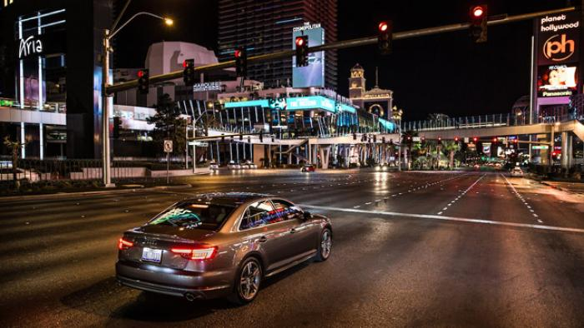
Problema
Notes:
Problema
Falar sobre sistema atual

Slide 3
“Quanto tempo você demora para ir ou voltar do trabalho? De acordo com pesquisa da empresa britânica VitalityHealth, especializada em seguro médico privado, pessoas que passam horas no trânsito, seja no volante ou no transporte público, estão mais propensas ao stress e à depressão, além de enfrentar problemas no sono e na produtividade. O estudo foi feito em parceria com a Universidade de Cambridge.” (VEJA, 2017)

Slide 4
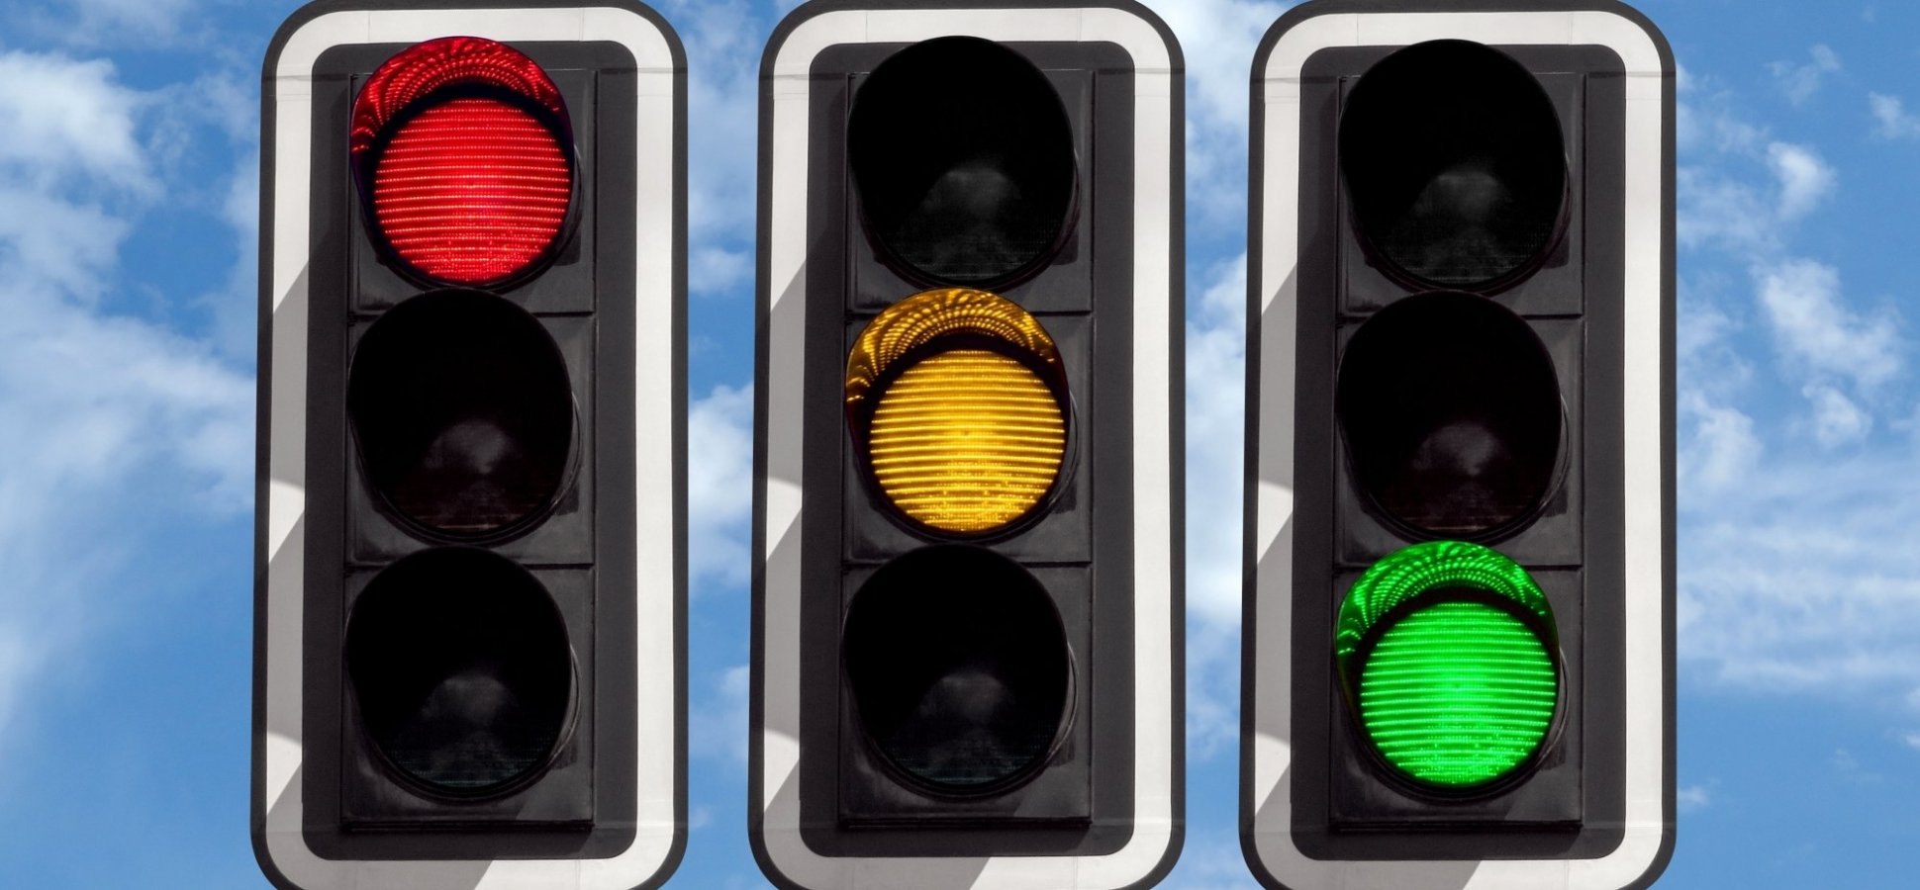
Objetivo
Notes:
Objetivo elaborar um software que otimize o tempo de espera

Slide 5
Analisar normas e regulamentações de trânsitos;
Descrever o funcionamento do método atual;
Desenvolver o software de acordo com os requisitos elencados;
Testar o sistema atual e o proposto por meios de simulações de ambiente real.
Notes:
Alterar o funcionamento atual de um semáforo otimizando o tempo de uma forma que o usuário não precise fazer nada além do normal

Slide 6

Como?

Slide 7
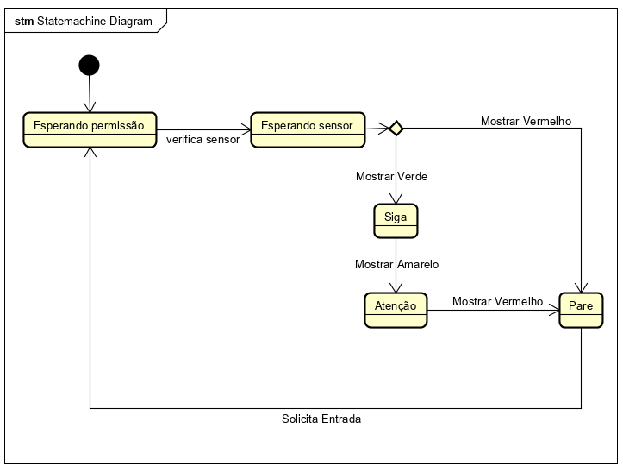
Notes:
Diagrama de atividades

Slide 8
SUMO
SUMO é uma suíte de simulação de tráfego livre que permite a modelagem de sistemas de tráfego intermodal, incluindo veículos rodoviários, transporte público e pedestres. Incluído no SUMO estão ferramentas de suporte que lidam com tarefas como localização de rotas, visualização, importação de rede e cálculo de emissões.

Slide 9
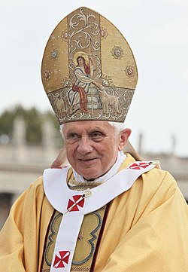

Fornecimento de previsões de tráfego para as autoridades da cidade de Colônia durante a visita do papa em 2005 e durante a Copa do Mundo de Futebol de 2006.

Slide 10
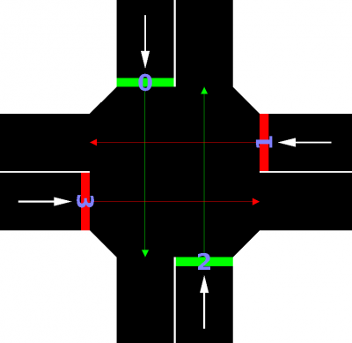

Slide 11
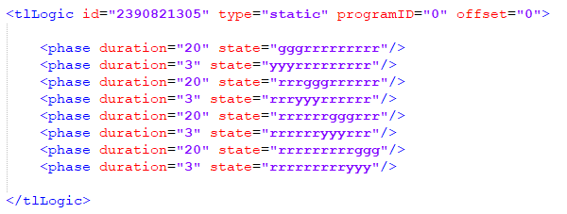
Sistema semafórico Atual

Slide 12
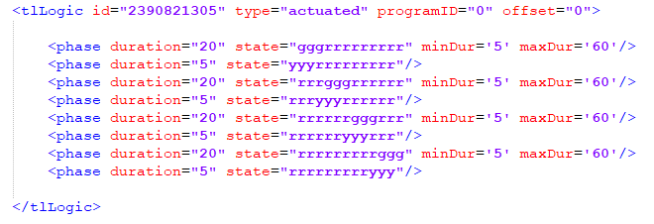
Sistema semafórico Proposto

Slide 13
Comparação dos Sistemas
Notes:
O sistema proposto teve redução significativa no tempo de espera (estado vermelho) em relação ao sistema atual. O sistema atual fornece tempo de verde em excesso, o que implica em espera excessiva e desnecessária das demais partes.

Slide 14
Conclusão
No sistema proposto o valor chegou a 58,88% de diferença em relação ao sistema atual, significando menos tempo de espera enquanto que no sistema atual tem-se 20h 48min de tempo parado, no sistema proposto totalizou apenas 8h 38min.
O sistema proposto atende ao requisito de otimização.

Slide 15
Referências
https://www.inc.com/jim-schleckser/how-to-give-feedback-like-a-traffic-light.html
https://canaltech.com.br/carros/audi-lanca-tecnologia-que-conecta-carros-com-semaforos-85577/
https://pt.wikipedia.org/wiki/Papa_Bento_XVI
https://pt.wikipedia.org/wiki/Copa_do_Mundo_FIFA_de_2006
https://sumo.dlr.de/wiki/SUMO
http://bernleckie.com/how-are-these-things-possible/

Slide 16
Podemos vender nosso tempo,
mas não podemos comprá-lo de volta.
(FERNANDO PESSOA)

